Slide 1
國文飲食文學
-玉子燒
普二乙 03號 蘇敬翔

Slide 2
做法:
材料:
鹽(少許)
糖(少許)
雞蛋3顆
食油(適量)
將雞蛋打散,並適量加入鹽和糖拌均。
用小火熱鍋,將鍋底均勻抹上一層薄油。
倒入雞蛋至微熟並捲起來移至鍋子頂部。
在倒入剩餘的雞蛋至微熟並捲起塑形。
起鍋，切片，完成。

Slide 3
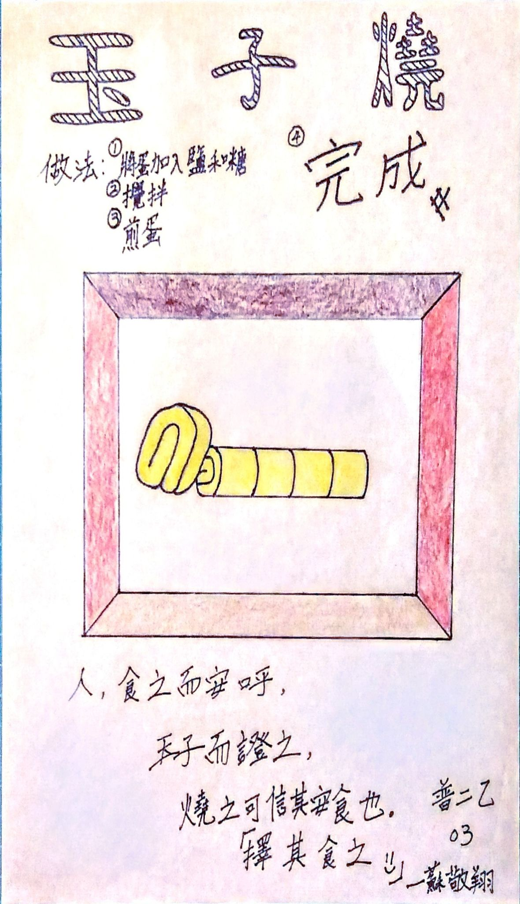
人，食之而安呼，
玉子而證之，
燒之可信其安食也。
「擇其食之」

Slide 4
報告完畢~
謝謝大家~

